Slide 1
Μιχάλης Εξαρχάκος
Ειδικός Παθολόγος
Διευθυντής Παθολογικής Κλινικής Νοσοκομείου «Ευρωκλινική»
Συνεργάτης ΔΘΚΑ-«ΥΓΕΙΑ»
Ο παθολόγος αντιμέτωπος με τον ογκολογικό ασθενή και το περιβάλλον του

Slide 2
Ποιος Ασθενής; Επιζώντες;
Επικέντρωση στους ασθενείς που έχουν ολοκληρώσει την όποια θεραπευτική παρέμβαση με θεραπευτικό στόχο.
Τα στοιχεία υποδηλώνουν συχνά ανεπαρκή πρωτοβάθμια και ογκολογική φροντίδα.
Ανεπαρκής συντονισμός μεταξύ των δυο φορέων.

Slide 3
Επιδημιολογικά δεδομένα
15 εκ. επιζώντες (ΗΠΑ)
32 εκ. επιζώντες (Παγκόσμια) (αναμένεται να αυξηθεί)
75% > 60 ετών
5% < 40 ετών

Slide 4
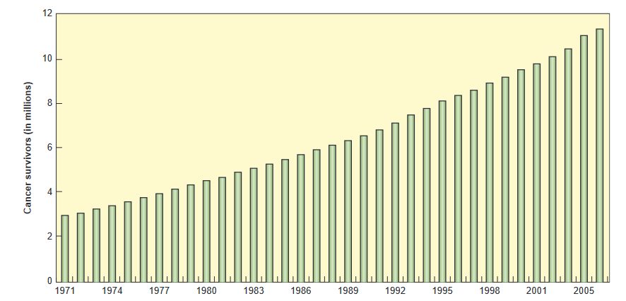

Slide 5
Γυναίκες
Μαστός 44%
Ενδομήτριο 9%
Παχύ έντερο + ορθό 9%
Θυρεοειδής 8%
Μελάνωμα 8%

Slide 6
Άνδρες
Προστάτης 45%
Παχύ έντερο + ορθό 10%
Μελάνωμα 8%
NHL 5%

Slide 7
Η παροχή φροντίδας υγείας πρωτοβάθμια και ογκολογική (cancer survivorship care) εστιάζει κυρίως στους εξής τομείς:
Έγκαιρη εντόπιση υποτροπής (τοπικά ή εμφάνιση μεταστατικής νόσου)

Slide 8
Έγκαιρη εντόπιση «δεύτερου» καρκίνου
Αυξημένος κίνδυνος εμφάνισης δευτερογενών κακοηθειών ως αποτέλεσμα ΧΜΘ και ΑΚΤΘ
Λευχαιμίες 2-5 έτη μετά ΧΜΘ με αλκυλιούντες παράγοντες, παράγωγα πλατίνας και αναστολείς τοποϊσομερασών

Slide 9
Συμπαγείς όγκοι σχετιζόμενοι με αλκυλιούντες παράγοντες
(πνεύμονες, πεπτικό, ουροδόχος κύστη, σαρκώματα, μαστός)
Δευτερογενείς κακοήθειες που εμφανίζονται 5-10 έτη μετά το πέρας ΑΚΤΘ
Συνηθέστερα μαστού και θυροειδούς

Slide 10
Υψηλότερος κίνδυνος δευτερογενούς κακοήθειας για ασθενείς με ιστορικό Hodgkin λεμφώματος ή καρκίνου κεφαλής-τραχήλου
Δεν συστήνεται κατά κανόνα απεικονιστικός έλεγχος ρουτίνας πλην μαστογραφίας και πιθανώς MRI για γυναίκες με ιστορικό ΑΚΤΘ στον θώρακα

Slide 11
Έλεγχος για όψιμες επιπλοκές της νόσου ή της θεραπείας
Απαραίτητη ετήσια κλινική εξέταση +/- υπερηχοκαρδιογράφημα
Καρδιοτοξικότητα (ανθρακυκλίνες-τραστουζουμάμπη)
Περιφερική νευροπάθεια (παράγωγα πλατίνας, πακλιταξέλη)
Λεμφοίδημα
Κόπωση, πόνος
Υπογονιμότητα, στειρότητα, διαταραχές κύησης, πρώιμη εμμηνόπαυση

Slide 12
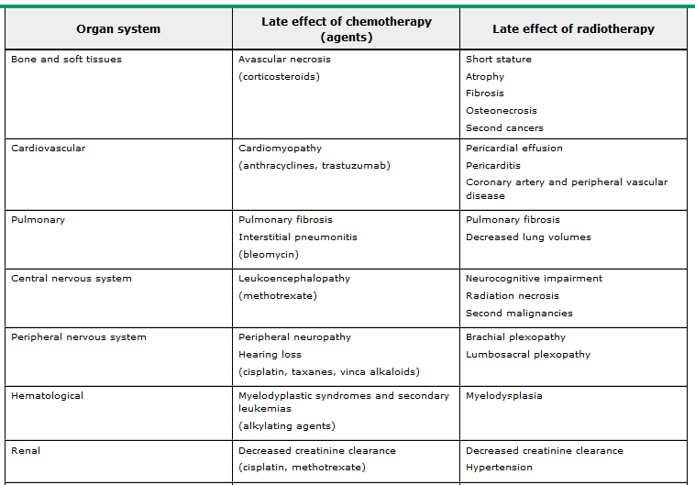

Slide 13
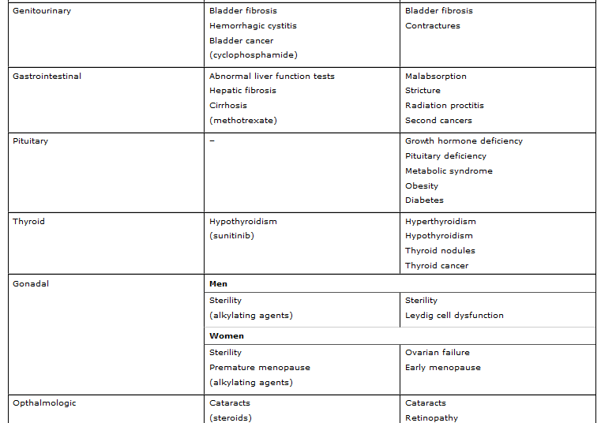

Slide 14
Ελλιπής εγρήγορση και γνώση που αφορά κυρίως ΠΠΦ
Σε μια πρόσφατη μελέτη (2014):
 | 1.130 ΟΓΚΟΛΟΓΟΙ | 1.072 ΠΑΘΟΛΟΓΟΙ
Καρδιοτοξικότητα αδριαμυκίνης | 95% | 55%
Περιφερική νευροπάθεια οξαλιπλατίνας και πακλιταξελης | 97% | 27%
Πρώιμη εμμηνόπαυση | 71% | 15%
Δευτερογενείς κακοήθειες κυκλοφωσφαμίδης | 62% | 17%

Slide 15
Ψυχοσωματική δυσλειτουργία
Κατάθλιψη, αγχώδης συνδρομή
Κόπωση
Διαταραχές ύπνου
Γνωσιακές διαταραχές
Σεξουαλική δυσλειτουργία
Χρόνιος πόνος

Slide 16
«Οικονομική» τοξικότητα
Προληπτική ιατρική
Ισορροπημένο διαιτολόγιο (31% παχυσαρκία)
Άσκηση (38% καμία άσκηση)
Διακοπή καπνίσματος (15% καπνιστές)
Μείωση κατανάλωσης αλκοόλ
Εμβολιασμοί ρουτίνας

Slide 17
Αντιμετώπιση συνοδών νοσημάτων
Επιβεβλημένη η αντιμετώπιση συννοσηρότητας που προϋπήρχε ή εμφανίστηκε μετά τη θεραπεία
54% ασθενών αναφέρουν συνοδό νόσημα έναντι 45% χωρίς ιστορικό κακοήθειας
↑ Θνησιμότητας ανεξαρτήτως αιτίου

Slide 18
Οικογενειακό Ιατρικό – Γενετική Συμβουλευτική
Διερεύνηση οικογενειακού ιστορικού καρκίνου για την πιθανότητα οικογενούς καρκινικού συνδρόμου, υποτροπής, δευτερογενούς κακοήθειας ή ενδεχόμενου κινδύνου των υπόλοιπων μελών

Slide 19
Συντονισμός μεταξύ ογκολόγου και ΠΠΦ
Συνήθως οι ΠΠΦ εστιάζουν περισσότερο στην πρόληψη, ενίοτε δε είναι καταλληλότεροι για την αντιμετώπιση της συννοσηρότητας
SCP

Slide 20
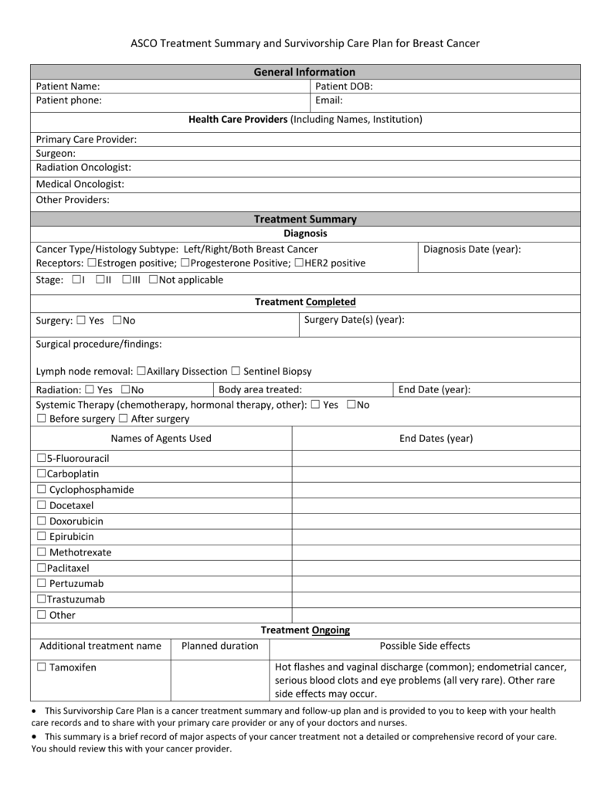
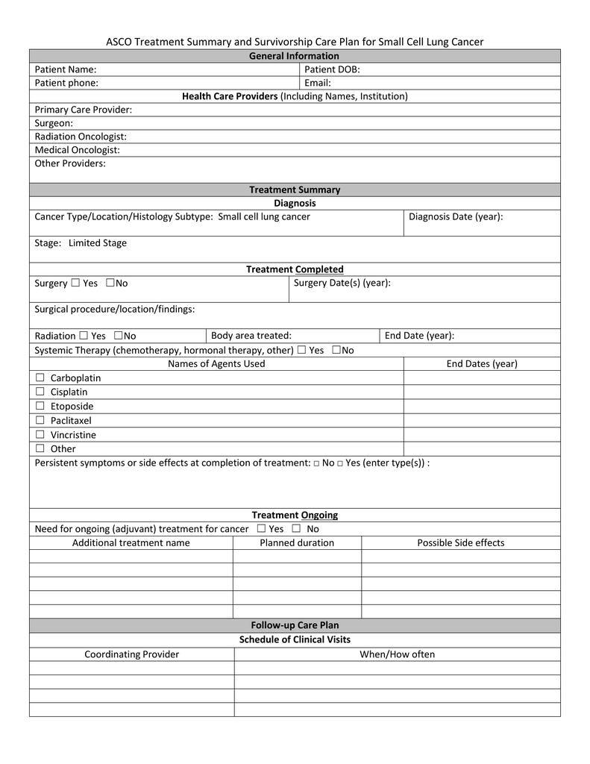

Slide 21
Μιχάλης Εξαρχάκος
Ειδικός Παθολόγος
Διευθυντής Παθολογικής Κλινικής Νοσοκομείου «Ευρωκλινική»
Συνεργάτης ΔΘΚΑ-«ΥΓΕΙΑ»

